Slide 1
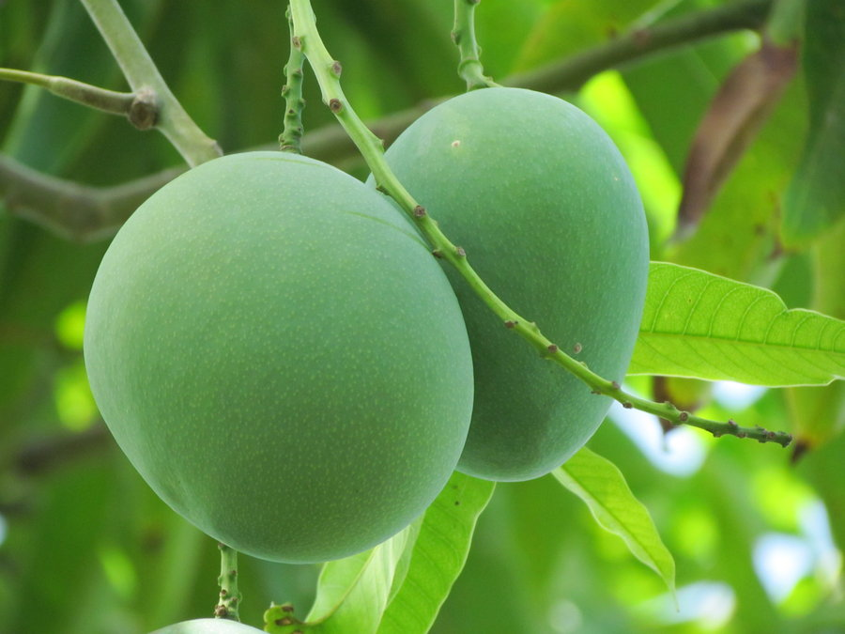
আজকের ক্লাসে সবাইকে শুভেচ্ছা

Slide 2
শিক্ষক পরিচিতি
মো: আব্দুস সালাম
সহকারী শিক্ষক
মেহেরপুর সরকারি উচ্চ বিদ্যালয়।
Email-abdussalammghs@gmail.com
মোবাঃ০১৭১৯৩০৪৬৮১

Slide 3
পাঠ পরিচিতি
শ্রেণি: ৯ম/১০ম
বিষয়ঃ বাংলা ১ম
(গদ্যাংশ)
সময়ঃ ৫০ মিনিট
তারিখঃ ১1/০৩/২০২০ইং

Slide 4
চিত্রে কী দেখছো?

Slide 5
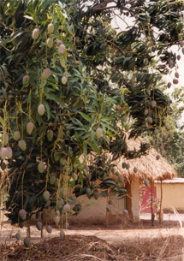
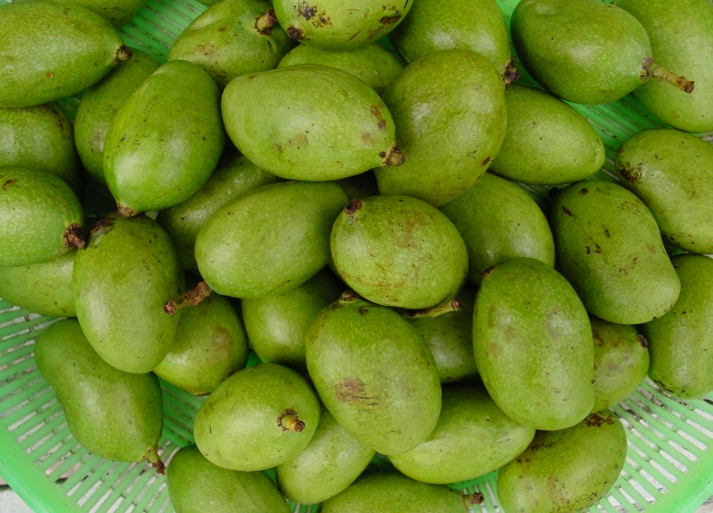
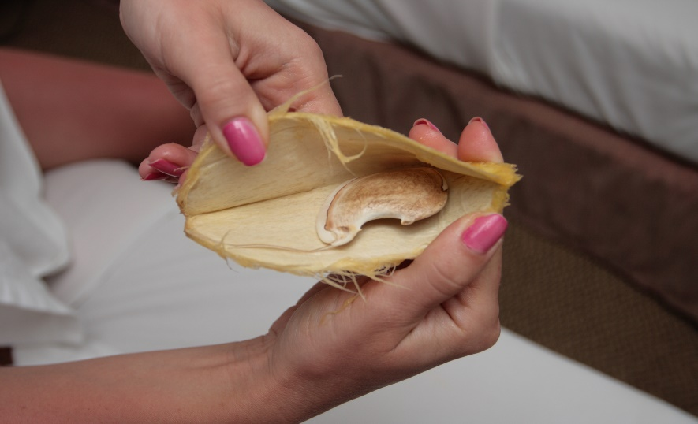
চিত্রে কী দেখছো?
আম ও আমগাছ
আমের বীজ বা আঁটি

Slide 6
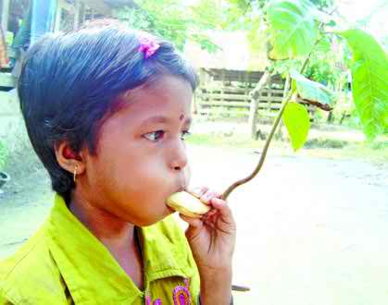
চিত্রে কী দেখছো?
আম আঁটির ভেঁপু

Slide 7
আম-আঁটির ভেঁপু
বিভূতিভূষণ বন্দ্যোপাধ্যায়

Slide 8
শিখনফল
এই পাঠশেষে শিক্ষার্থীরা...
লেখক পরিচিতি বলতে পারবে।
নতুন শব্দের অর্থ বলতে পারবে ও বাক্যে প্রয়োগ করতে পারবে।
গ্রামীণ জীবনে প্রকৃতি ঘনিষ্ঠ দুই শিশুর আচরণ সম্পর্কে বলতে পারবে।
গ্রামীণ নিম্নমধ্যবিত্ত পরিবারের জীবনযাপন সম্পর্কে লিখতে পারবে।

Slide 9
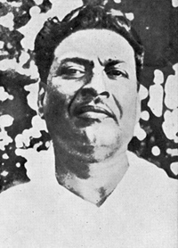
লেখক পরিচিতি
জন্ম ১৮৯৪ চব্বিশ পরগনা জেলায়
পিতাঃ মনন্দা বন্দ্যোপাধ্যায় মাতাঃ মৃণালিনী দেবী
পথের পাঁচালী, অপরাজিত উপন্যাস মেঘ মল্লার,মৌরীফুল গল্পগ্রন্থ
১৯৫০ সালের ১ সেপ্টেম্বর মৃত্যু বরণ করেন
কলকাতা রিপন কলেজ থেকে বিএ পাশ করেন
ইছামতি উপন্যাসের জন্য রবীন্দ্র পুরস্কারে ভূষিত হন
বিভূতিভূষণ বন্দ্যোপাধ্যায়

Slide 10
লেখক সম্পর্কে কিছু কথা নিয়ে একটি ভিডিও দেখো।

Slide 11
লেখকের রচনা সমূহ

Slide 12
ৃ
শব্দার্থ
রোয়াক
বারান্দা
চুপড়ি
ছোট ঝুড়ি
নাটা ফল
করমচা ফল
খাপরা
কলসি-হাঁড়ি প্র্রভৃতির ভাঙা অংশ

Slide 13
ভেরেন্ডা
রেরি গাছ
কালমেঘ
একপ্রকার তিক্ত স্বাদের গাছ
বন বিছুটি
বুনো গাছ
গরাদ
জানালার শিক

Slide 14
একক কাজ
বিভূতিভূষণ বন্দ্যোপাধ্যায় কোন জেলায় জন্ম গ্রহণ করেন?
তাঁর শিক্ষা জীবন শুরু হয় কোন স্কুলে?
তিনি পেশাগত জীবনে কী ছিলেন?
তাঁর বিখ্যাত একটি উপন্যাস অবলম্বনে সিনেমা অস্কার লাভ করে?
তিনি কোন কোন উপন্যাসের জন্য ‘রবীন্দ্র পুরস্কারে ভূষিত হন?

Slide 15
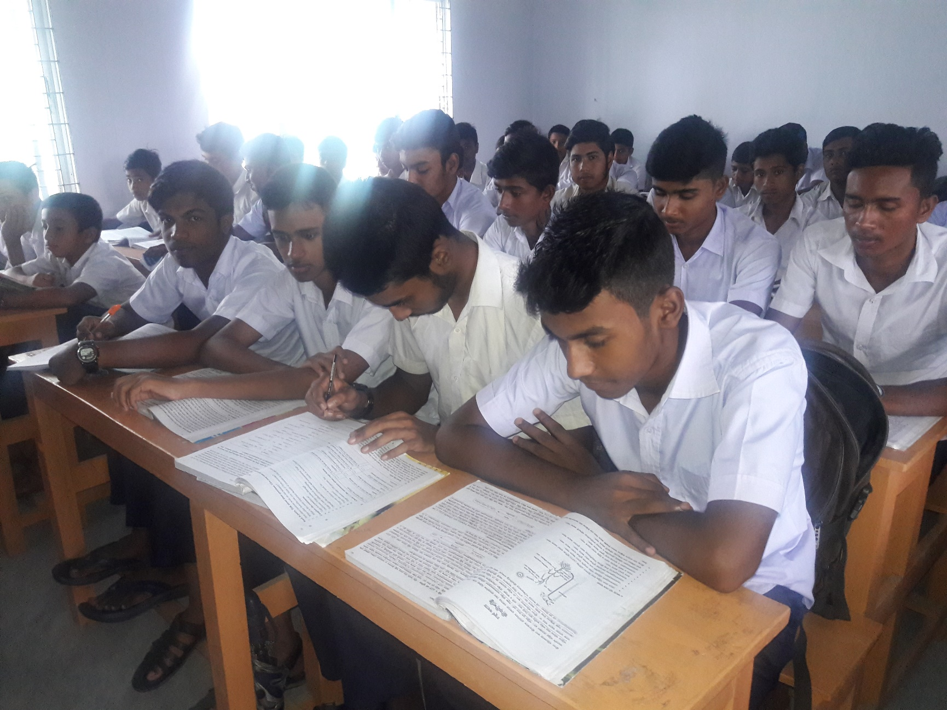
আদর্শ পাঠ

Slide 16
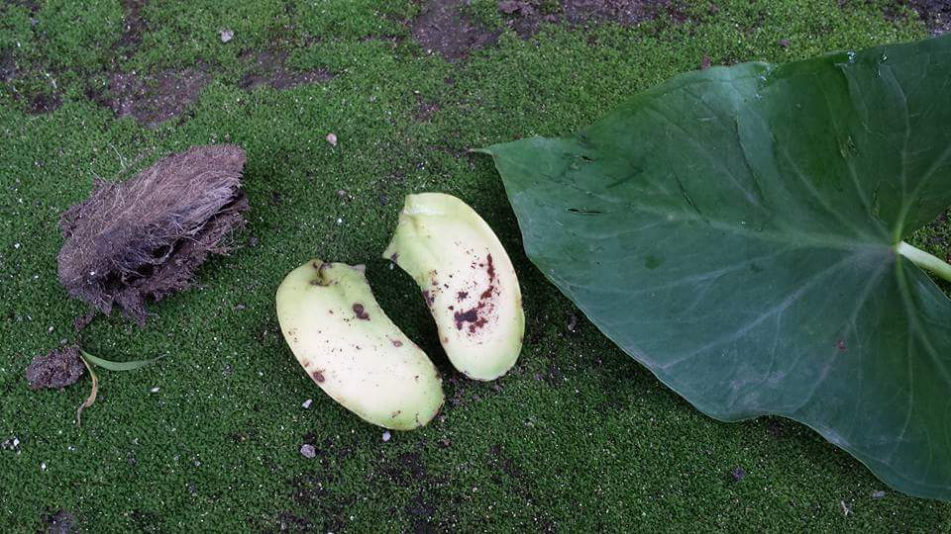
চিত্রে কী দেখছো?
আম আঁটির ভেঁপু এভাবেই বানানো হয়।

Slide 17
সকাল বেলা। আটটা কি নয়টা হরিহরের পুত্র আপন মনে রোয়াকে বসিয়া খেলা করিতেছে,তাহার একটা ছোট টিনের বাক্স আছে, সেটার ডালা ভাঙ্গা।বাক্সের সমুদয় সম্পত্তি উপুর করিয়া মেঝেতে ঢালিয়াছে

Slide 18
এমন সময় তাহার দিদি দুর্গা উঠানের কাঁঠালতলা হইতে ডাকিল-অপু-ও অপু।সে এতক্ষণে বাড়ি ছিলনা, কোথা হইতে এইমাত্র আসিল। তাহার স্বর একটু সতর্কতা মিশ্রিত।

Slide 19
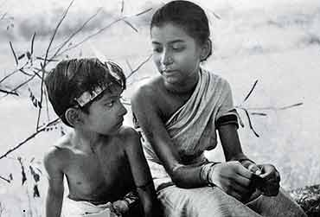
গরিব ব্রাহ্মণ হরিহর আর সর্বজয়ার দুই দুরন্ত শিশু দুর্গা আর অপু। তারা প্রকৃতির নানা বস্তুর সাথে মিলেমিশে আনন্দে মেতে থাকে সারাদিন। গ্রামের ঝোপঝাড়ে ছোটাছুটি করে, ফলফলাদির ভাগ নিয়ে খুনসুটি করে। ফলে দারিদ্র্যের কষাঘাত তাদের স্পর্শ করতে পারেনা। তাদের আনন্দঘন শৈশবকেও আচ্ছন্ন করতে পারেনা অভাবের সর্বগ্রাসী কালো ছায়া।

Slide 20
দুর্গার হাতে একটা নারিকেলের মালা! সেটা সে নিচু করিয়া দেখাইল, কতকগুলি কচি আম কাঁটা। সুর নিচু করিয়া বলিল-মা ঘাট থেকে আসেনি তো? অপু ঘাড় নাড়িয়া বলিল –উঁহু-

Slide 21
দুর্গাদের বাড়ির চারিদিকেই জঙ্গল। হরিহর রায়ের জ্ঞাতি-ভ্রাতা নীলমণি রায় সম্প্রতি গত বৎসর মারা গিয়াছেন,কাজেই পাশের এ ভিটাও জঙ্গলাবৃত হইয়া পড়িয়া আছে।

Slide 22
জোড়ায় কাজ
বিভূতিভূষণ বন্দ্যোপাধ্যায় রচিত পাঁচটি বইয়ের নাম লিখ

Slide 23
খিড়কি দোর ঝনাৎ করিয়া খুলিবার শব্দ হইল এবং একটু পরেই সর্বজয়ার গলা শুনা গেল-দুগগা, ও দুগগা- মায়ের ডাক কানে গেলেও দুর্গার এখন উত্তর দিবার সুযোগ নাই,

Slide 24
দুর্গা নিরীহমুখে বাড়ির মধ্যে ঢুকিয়া বলিল-কী মা?-কোথায় বেরুনো হয়েছিল শুনি? কেবল পাড়ায় পাড়ায় টোটো টোকলা সেধে বেড়াচ্ছেন- সে বাঁদর কোথায়? অপু আসিয়া বলিল,মা,খিদে পেয়েছে!

Slide 25
সর্বজয়া মেয়ের মেয়ের দিকে চাহিয়া বলিল-তুই ফের এখন বেড়িয়েছিলি বুঝি? দুর্গা বিপন্নমুখে বলিল-ওকে জিজ্ঞেস করো না? আমি- এইতো কাঁঠালতলায় দাঁড়িয়ে-

Slide 26
দলীয় কাজ
দুর্গা দল
হরিহরের বাসগৃহ সম্পর্কে পাঁচটি বাক্য লিখ
অপু দল
গল্পের প্রধান চরিত্র দুর্গা সম্পর্কে পাঁচটি বাক্য লিখ

Slide 27
সঠিক উত্তরটি চিহ্নিত কর
মূল্যায়ন
আমের গুটি ঝরে পড়ে-
আম আঁটির ভেঁপু গল্পের মূল উপজীব্য কী?
সঠিক উত্তরটি জেনে নেই
ক
পল্লি প্রকৃতির প্রেরণা
খ
গ্রামীণ জনপদ
গ
চিরায়ত শৈশব
ঘ
আহারের আনন্দ
দুপুরের রোদে
ii. ডোবার ধারে
iii. পটলিদের বাগানে
সঠিক উত্তরটি জেনে নেই
নিচের কোনটি সঠিক উত্তর?
খ
ঘ
i, ii ও iii
ক
i ও ii
ক
i ও iii
গ
ii ও iii

Slide 28
বাড়ির কাজ
প্রকৃতি ঘনিষ্ঠ গ্রামীণ জীবনের বর্ণনা সম্বলিত অন্য একটি গল্প লেখ।

Slide 29
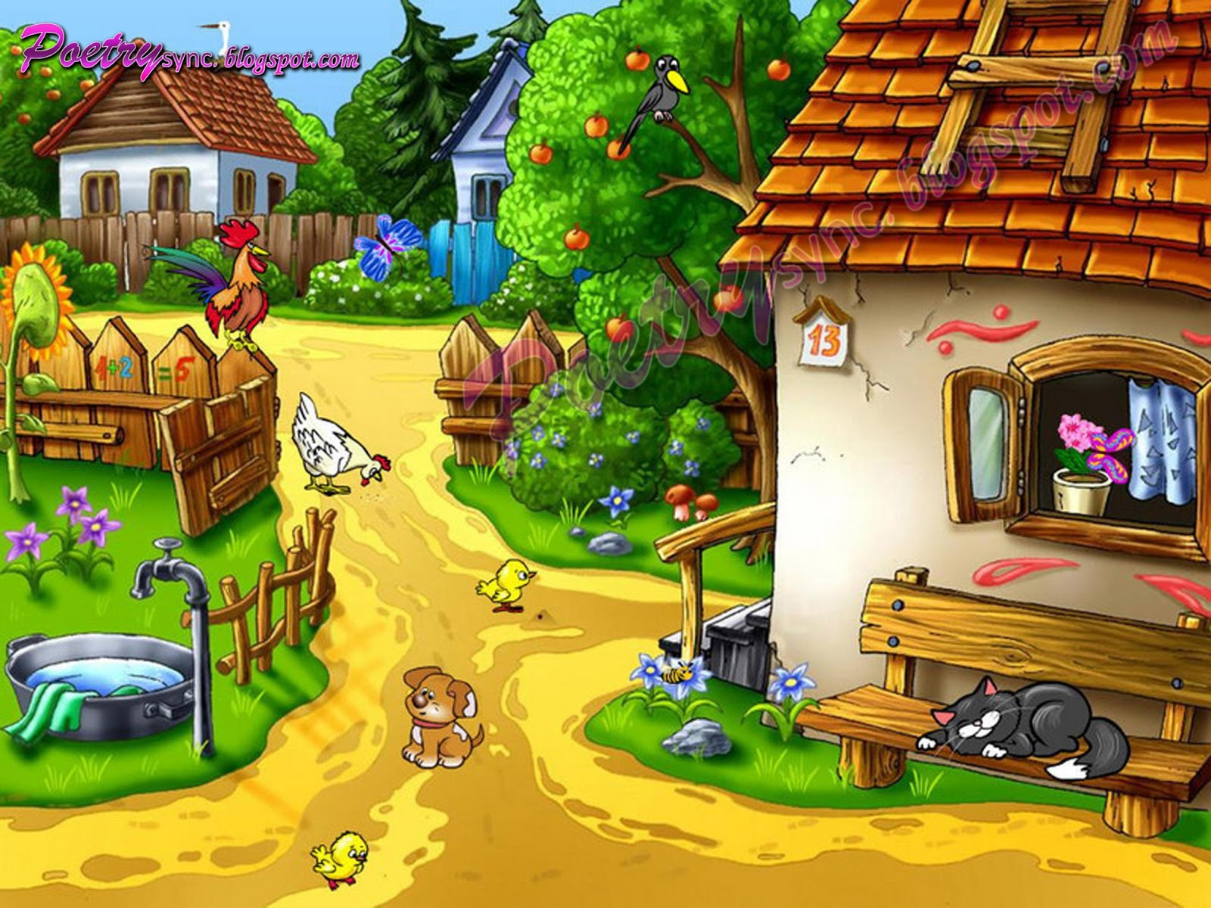
সবাইকে ধন্যবাদ

